Slide 1
基层健康教育者专业能力要求
四川大学华西公共卫生学院
任晓晖
2020.7

Slide 2
基层健康教育工作任务

Slide 3
健康教育服务规范（国家基本公共卫生服务第三版）
- 宣传普及中国公民健康素养
- 重点人群健康教育
- 健康生活方式和可干预危险因素的健康教育
- 食品卫生、职业卫生等公共卫生问题的健康教
- 突发公共卫生事件健康教育
- 宣传普及医疗卫生法律法规及相关政策
健康教育融入所有基本卫生服务领域

Slide 4
《健康中国行动2019-2030》
第一项：健康知识普及行动
其中：
- 居民健康素养水平
- 医务人员掌握与岗位相适应的健康科普知识，并在诊疗过程主动提供健康指导
- 建立医疗机构和医务人员开展健康教育和健康促进的绩效考核机制（2022-2030）

Slide 5
健康促进医院建设
核心是健康教育
- 患者健康促进
- 社区健康促进
- 职工健康促进

Slide 6
健康教育的目的

Slide 7
健康教育（health education）是通过信息传播和行为干预，帮助个人和群体掌握卫生保健知识，树立健康观念，自愿采纳有利于健康行为和生活方式的教育活动与过程。
目的就是改变不良行为，消除或减轻影响健康的危险因素，从而预防疾病的发生，促进健康水平和提高生活质量。

Slide 8
健康教育效果
- 知晓健康信息
- 建立健康信念
- 转变态度
- 健康危险行为改变 （核心）

Slide 9
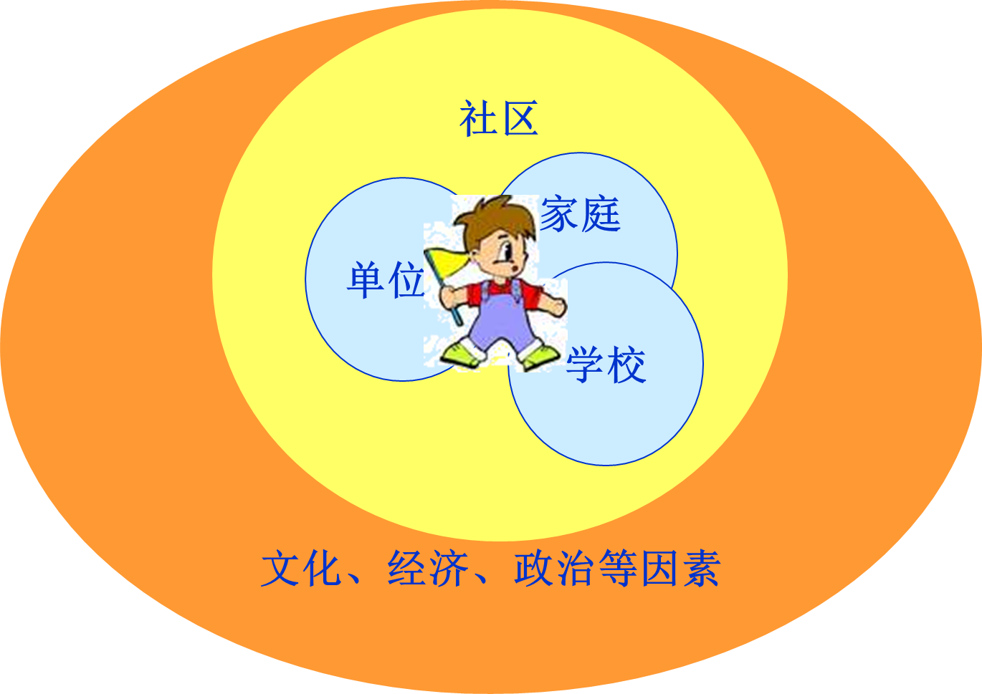
健康相关行为的生态学模型
Notes:
荷兰大麻合法化
赌博合法化

Slide 10
健康相关行为改变的理论
个体水平的行为改变理论
人际水平的行为改变理论
群组水平的行为改变理论

Slide 11
健康促进是促进人们维护和提高他们自身健康的过程，是协调人类与环境的战略，它规定个人与社会对健康各自所负的责任。
- WHO

Slide 12
健康促进要求调动社会、政治和经济的广泛力量，改变影响人们健康的社会和物质环境条件，从而促进人们维护和提高他们自身健康的过程。
即“健康教育＋环境支持”。
健康教育是健康促进的核心
健康促进使健康教育效果深入而持久

Slide 13
健康促进和健康教育专业人员能力要求

Slide 14
很多发达国家制定了健康教育专业能力要求
进行健康促进和健康教育专业认证
如美国、加拿大、日本、韩国、以色列、新西兰、澳大利亚、荷兰、爱沙尼亚等

Slide 15
如美国
健康教育专业能力有8个责任领域，35项能力和193项子能力。
（1）需求和能力评估
（2）制定计划
（3）实施
（4）评价和研究
（5）倡导
（6）沟通
（7）领导力和管理
（8）道德伦理和职业精神
根据学位水平和工作年限划分专业技能等级。

Slide 16
如：日本
- 实践健康教育师：在学校、职场、地区、医疗、福利等工作岗位开展健康教育工
- 专业健康教育师：致力于健康教育的研究和发展， 并对实践健康教育师进行培训与指导。
- 建立了日本健康教育工作者资格认证系统
- 健康教育工作经历、健康教育培训和考试进行认证

Slide 17
国际健康促进与教育联盟
- 健康促进核心能力及职业标准研究项目
- 制定了健康促进的核心能力、专业标准和泛欧认证框架
- 提出了健康促进从业者应具备的必要知识、技能和道德价值观
- 九个领域46项核心能力
- 2016年开发了健康促进认证体系，在全球范围内推广使用。

Slide 18
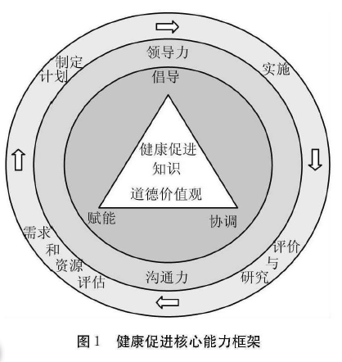

Slide 19
戈尔韦共识（欧洲和北美洲）
8个核心能力
（1）促进变革：增强个人和社区改善自身健康的能力。
（2）领导力：为健康促进工作人员参与制定健康的公共政策、动员和管理健康促进资源提供指导和机会。

Slide 20
（3）评估：对社区需求和资源进行评估，了解和分析促进或危害健康的行为及文化、社会、环境等健康影响因素
（4）计划 ：根据对需求和资源的评估制定可衡量的目的和目标， 并确定基于知识的理论、证据和实践方案。
（5）实施：实施有效的、高效的、符合文化特征和道德的方案，最大程度改善健康，包括人力、物力资源的管理

Slide 21
（6）评价：确定健康促进计划和政策的范围、有效性及影响，选择恰当的评估方法，根据评估结果修改计划。
（7）倡导：倡导个人和社区采取措施促进健康。
（8）建立伙伴关系：跨学科、跨部门建立伙伴关系，提高健康促进计划及政策的影响力和可持续性。

Slide 22
我国尚未建立健康教育和健康促进工作
人员能力标准和职业资格认证机制。
从事健康教育的人才队伍专业背景复杂、能力差异大
我国主要关于护理人员的健康教育能力评价研究

Slide 23
健康教育专职护士胜任力模型（熊莉娟）
知识：护理基础知识、医学基础知识、健康教育知识和人文知识；
能力：人际沟通、演讲、小组讨论、信息收集、教育培训和研究；
素养：真诚、专注、同感、尊重、耐心、乐观、自省和自信。

Slide 24
社区护理人员健康教育能力（牛耿）
- 评估能力
- 计划能力
- 实施与评价能力
- 沟通与学习能力
（29条，个体健康教育）

Slide 25
- 评估能力
（1）能够全面准确评估学习者所存在的健康问题
（2）能够准确评估学习者对健康相关知识的了解程度
（3）能够准确评估学习者的心理状态及参与自身健康管理的态度
（4）能够识别和分析影响学习者健康的相关行为
（5）能够识别和分析影响学习者学习的个人因素，如年龄、听力、视力、记忆力、疾病状态

Slide 26
（6）能够识别和分析影响学习者学习的家庭及环境因素，如家庭成员的健康信念、家庭支持、朋友的影响、社区卫生保健的条件等
（7）能够及时、准确地运用复述、澄清、总结等方式来核实所获得信息
（8）能够对现有的教育资源进行评估，如教学设备，教学环境、教学辅助用具等

Slide 27
-计划能力
（9）在制定健康教育目标时能够从知识、态度及行为三个领域分别进行考虑
（10）能够根据学习者的不同情况，为其选择不同的教育内容
（11）能够按照健康教育需求的优先顺序和健康教育内容多少，制定切实可行的健康教育计划
（包括时间、内容的选择等）
（12）能够根据健康教育的内容与学习者的特点选择适宜且多样的健康教育方式
（13）能够选择既能达到目标又相对经济的健康教育方式

Slide 28
- 实施与评价能力
（14）为了使学习者获得有效的健康教育，能够由浅入深、由易到难、由简单到繁杂地展开教学活动
（15）在对学习者进行行为指导前，能够先讲述采取此行为的重要性
（16）学习者模仿操作时，我在一旁观察、协助，而非直接代替学习者进行操作
（17）会鼓励学习者反复练习，使其能够熟练掌握
（18）能够引导学习者进行学习后的自我反思与自我评价

Slide 29
- 实施与评价能力
（19）能够为学习者创造轻松、愉快、安静、舒适的健康教育环境
（20）能够在健康教育过程中遵循伦理原则，即做到尊重学习者、行为有利于学习者、不伤害学习者和对学习者公正
（21）能够通过让学习者对健康教育内容进行复述或操作等方法来判断教学目标是否实现
（22）能够根据评价结果，为学习者及时提出建设性的反馈

Slide 30
- 沟通与学习能力
（23）能够认真倾听学习者的意见和建议
（24）能够协调各级医疗保健部门、家庭、社区等的关系
（25）会根据学习者的具体情况，使用清晰、准确、生动的语言
（26）能够自信地与学习者进行沟通交流
（27）会经常阅读学科相关的文献和报道
（28）能够利用适宜的信息技术手段快速有效地检索到自己所需要的内容
（29）能够不断地学习来保持目前的护理知识储备并不断增长知识

Slide 31
制定健康敎育工作者制定能力评价标准，进行专业资格认证是健康教育发展方向。
确保健康教育工作者的专业技能、知识水平，以更好地服务公众 保护公众健康。

Slide 32
社区健康教育工作者能力要求

Slide 33
具备道德伦理和职业精神
热爱、平等、尊重、真诚、勇气
专注、耐心、乐观、自信、自省

Slide 34
具备协调与人际沟通能力与意愿
- 语言交流技巧
- 非语言交流技巧
- 倾听技巧
- 提问技巧
- 观察技巧
- 反馈技巧

Slide 35
具备不断学习能力与意愿
- 知识更新（集体培训和自我学习）
专业性：相关领域指南，学术期刊，书籍，
专业网络平台（CDC，专业学会，中国教育网等）

Slide 36
健康教育方式更新
- 手机短信
- 网站
- 电邮
- 即时通信工具：QQ
- 微博、微信、抖音

Slide 37
①针对管理对象的不同特征建立专属微信群；
②建立手机微信公众号，构建健康教育相关内容的公众平台，推送健康教育相关信息；
③健康教育可以通过观察管理对象的朋友圈，充分了解其健康相关生活、心理等状态，及时预知和排查不稳定因素；
④添加健康教育对象为微信好友。
目前世界上已有200个以上的慢性病管理App，如微糖、Welldoc、OmadaHealth、Vida等。

Slide 38
具备扎实的医学专业知识
具备一定的社会科学知识
具备健康教育的基本知识和理论
具备个体和群体健康教育的技能
- 能够提供个体健康咨询
- 能够提供基本公共卫生服务中的健康教育服务内容
- 能够设计社区诊断
- 能够制定社区健康干预计划、组织实施和开展评估
具备一定的科研意识和能力

Slide 39
表1 健康干预分类
 | 个体干预 | 群体干预
对象 | 个体 | 群体、社区
目的 | 解决个人特异性的健康问题 | 解决群体性的健康问题
内容 | 特异性的行为与生活方式，疾病 | 主要的危险因素，包括环境因素
步骤 | 需求评估-计划制定-计划实施-干预评估
参与者 | 个体，家庭 |  | 个体、家庭、社区
受益面 | 窄 |  | 广

Slide 40
PRECEDE
第五步
管理与政策诊断
第四步
教育与生态诊断
第三步
行为与环境诊断
第二步
流行病学诊断
第一步
社会诊断
健康促进
倾向因素
健康教育
行为与生活方式
健康问题
生活质量
强化因素
非健康问题
非行为问题问题
组织、政策、法规
促成因素
PROCEED
第六步
执行/过程评价
第七步
近期效果评价
第八步
中期效果评价
第九步
结局评价
格林模式

Slide 41
健康咨询的5A模式
依据行为改变理论
评估Assess
行为的现状、知识、技能、自信心
行动计划：
1.目标
2.具体行动计划
-做什么
-做多少
-什么时候做
-一个礼拜做几次
自信心
劝告Advise
提供有关健康危害的相关信息，行为改变的益处等
安排随访Arrange
明确随访的时间方式（上门、电话、电子邮件）
协助Assist
找出行动可能遇到的障碍，帮助确定正确的策略、解决问题的技巧及获得社会支持
达成共识Agree
根据管理对象的兴趣、能力共同设定一个改善健康/行为的目标

Slide 42
如何提高健康教育能力

Slide 43
要有医学背景
岗位培训
自我学习
在实践中不断总结和研究
建立支持团队（社区护士，公共卫生医师，全科医生，上级机构人员，网络工程师）

Slide 44
谢谢!

